Slide 1
Redes Sem Fio e Internet das Coisas A02
Andrey Bessa

Slide 2
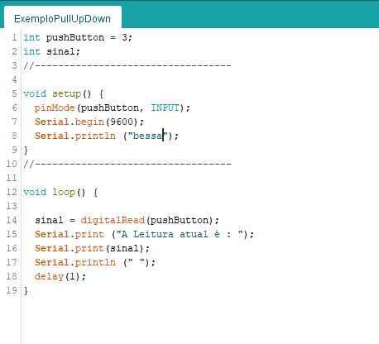

Slide 3
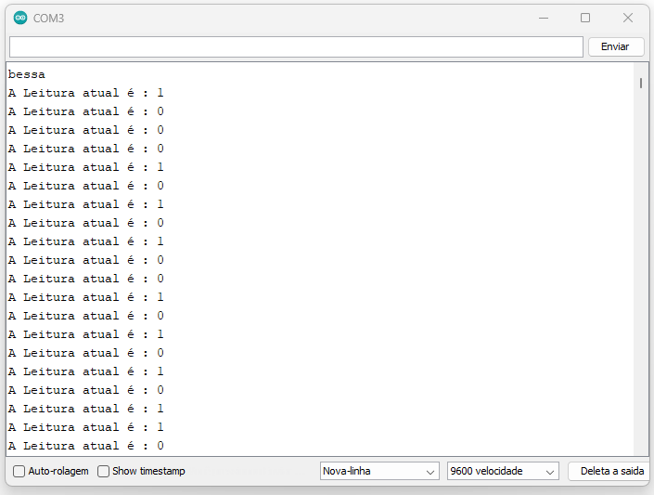
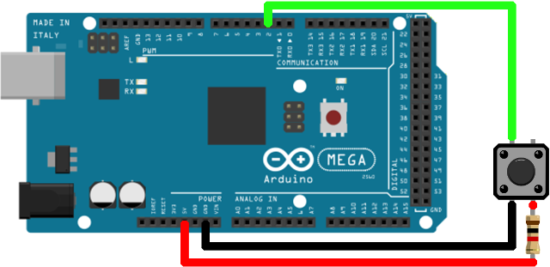

Slide 4
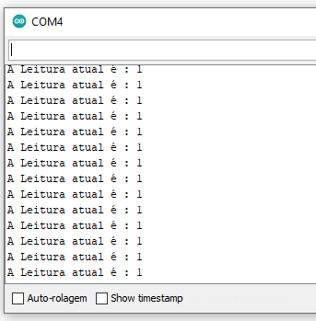
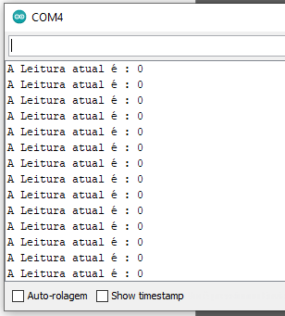
Pull-Up Botão solto
Pull-Up Botão pressionado
Resistores pull-up são resistores que tem por objetivo garantir que o processador sempre receba o nível lógico HIGH, na ausência de um sinal de entrada

Slide 5
Pull-Down Botão pressionado
Pull-Down Botão solto
Resistores pull-down são resistores que tem por objetivo garantir que o processador sempre receba o nível lógico LOW, na ausência de um sinal de entrada

Slide 6
O Arduino possui resistores pull-up em seus pinos.
Para acessar esses resistores, é necessário atribuir essa função ao Pino desejado.
Em geral aprendemos que os pinos podem ser:
INPUT, OUTPUT, porém ele pode ser também INPUT_PULLUP.

Slide 7
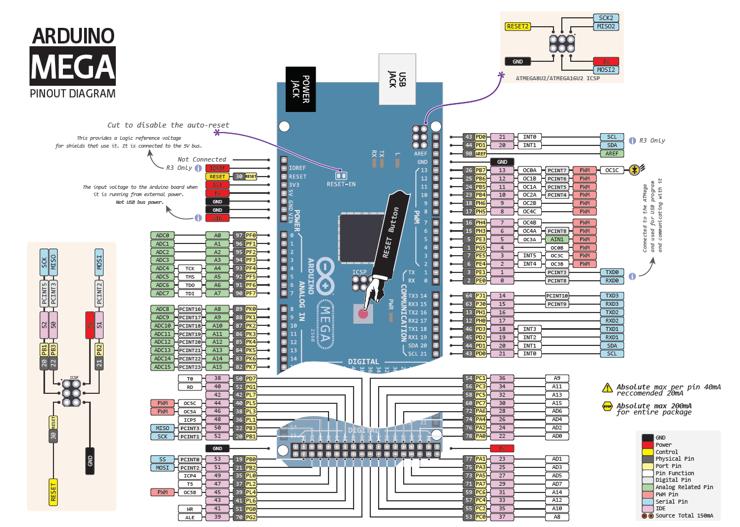

Slide 8
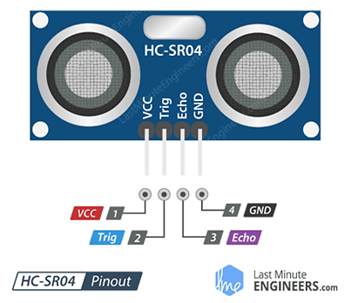
MCIElectronics. Como funciona el sensor ultrasónico HC-SR04 y cómo se conecta con Arduino. Disponível em: https://cursos.mcielectronics.cl/2022/12/06/como-funciona-el-sensor-ultrasonico-hc-sr04-y-como-se-conecta-con-arduino/.

Slide 9
Se esses pulsos não forem refletidos, o sinal de eco se esgota e cai após 38 ms (38 milissegundos).
Portanto, um pulso de 38 ms indica que não há obstrução dentro do alcance do sensor.
MCIElectronics. Como funciona el sensor ultrasónico HC-SR04 y cómo se conecta con Arduino. Disponível em: https://cursos.mcielectronics.cl/2022/12/06/como-funciona-el-sensor-ultrasonico-hc-sr04-y-como-se-conecta-con-arduino/.

Slide 10
Se esses pulsos forem refletidos de volta, o sinal do pino de eco cai, assim que o sinal é recebido.
Isso gera um pulso cuja largura varia de 150 μs a 25 ms, dependendo do tempo que leva para receber o sinal.
MCIElectronics. Como funciona el sensor ultrasónico HC-SR04 y cómo se conecta con Arduino. Disponível em: https://cursos.mcielectronics.cl/2022/12/06/como-funciona-el-sensor-ultrasonico-hc-sr04-y-como-se-conecta-con-arduino/.

Slide 11
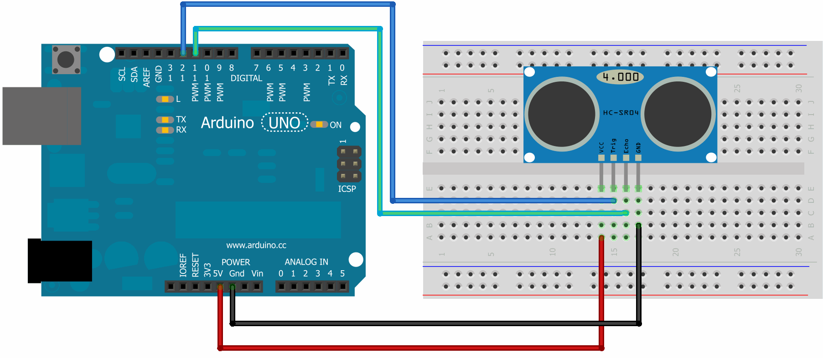
Bitbucket. Arduino New Ping Wiki. Disponível em: https://bitbucket.org/teckel12/arduino-new-ping/wiki/Home.

Slide 12
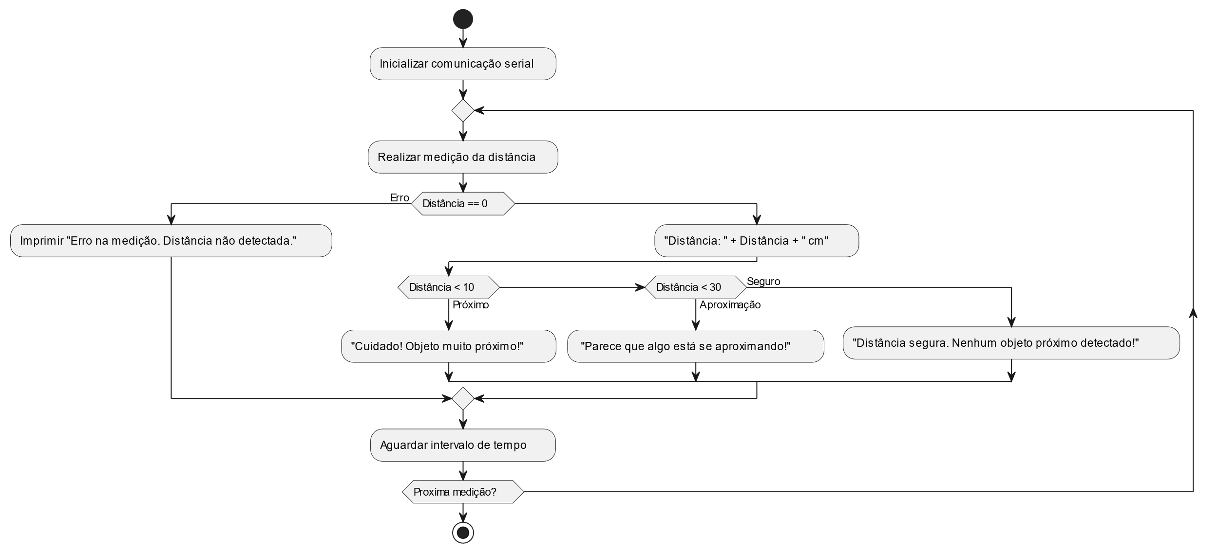

Slide 13
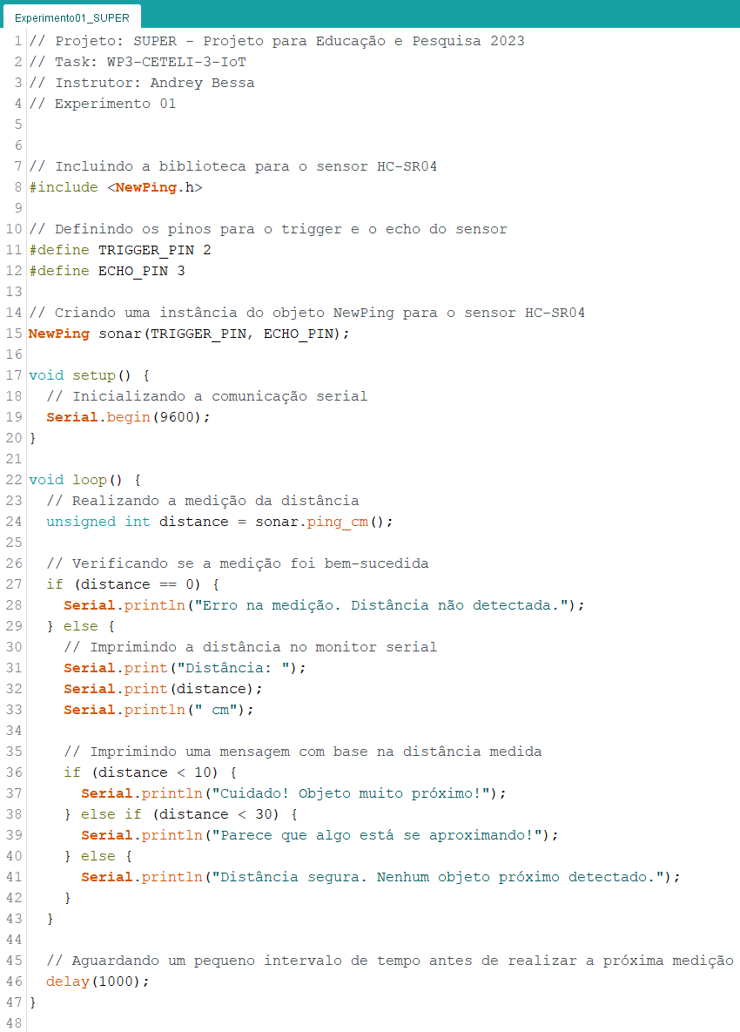

Slide 14
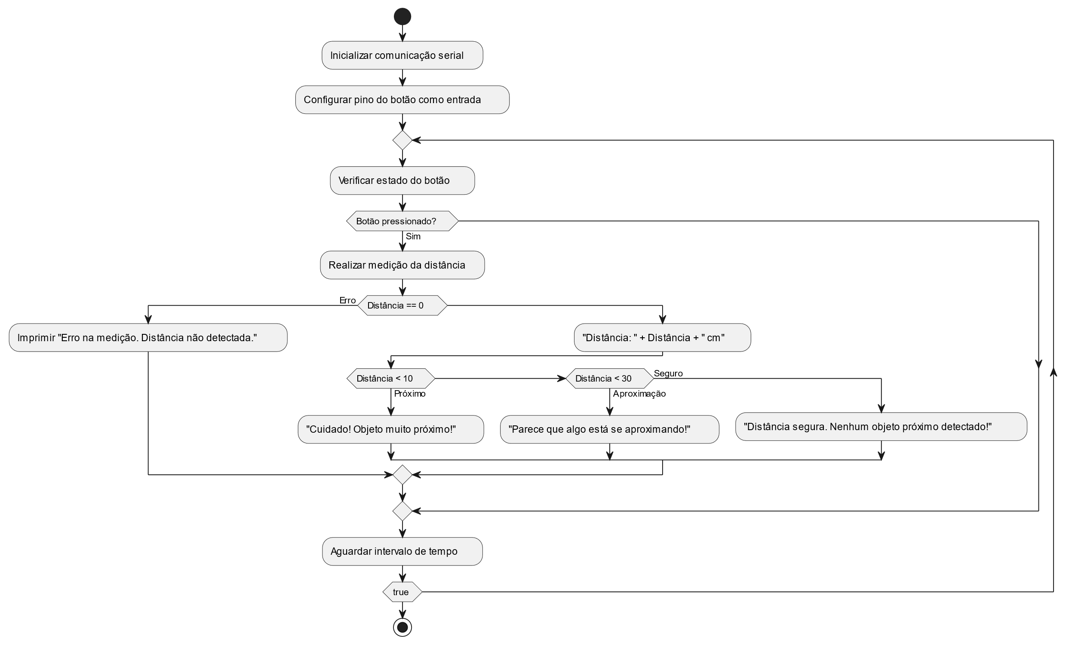

Slide 15
Bibliografia
Bitbucket. Arduino New Ping Wiki. Disponível em: https://bitbucket.org/teckel12/arduino-new-ping/wiki/Home. Acesso em: 14 jul. 2023.
MCIElectronics. Como funciona el sensor ultrasónico HC-SR04 y cómo se conecta con Arduino. Disponível em: https://cursos.mcielectronics.cl/2022/12/06/como-funciona-el-sensor-ultrasonico-hc-sr04-y-como-se-conecta-con-arduino/. Acesso em: 14 jul. 2023.
IBERDROLA. Li-Fi: internet à velocidade da luz. Internet à velocidade da luz. 2020. Iberdrola, S.A.. Disponível em: https://www.iberdrola.com/inovacao/tecnologia-lifi Acesso em: 05 out. 2020.

